Slide 1
DOSSIER
DE
CONCEPTION TECHNIQUE

Slide 2
PIZZERIA OC
Amélioration du système de gestion en ligne du groupe de pizzeria OC
- Élaboration d’une ébauche de l’interface web
en diagramme UML
- Conception d’une base de données SQL test

Slide 3
Conception de Diagramme De Classe
Le diagramme de classe de part ses relations, nous permet de voir les interactions entre les différentes tables de notre domaine fonction
Le diagramme de classe nous permet aussi d’établir une autre forme de diagramme de relation entre table avec des « clés primaires et étrangère » ce diagramme porte le nom de Modèle Physique de Données (MPD)

Slide 4
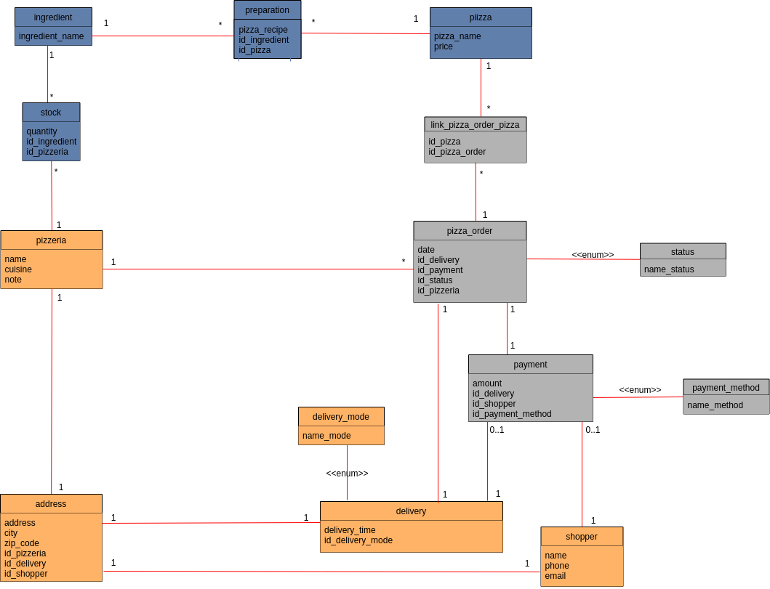
Diagramme de classe

Slide 5
Modèle physique de données
Nous utilisons un système de « clé primaire » pour nous permettre d’identifier les tables de manière unique
Dans ce diagramme, les relations un a un / un à plusieurs sont utilisées pour générer un lien physique entre les tables avec ce que l’on appelle les « clés étrangéres » (utilisation de l’identifiant unique d’une table dans une autre table)

Slide 6
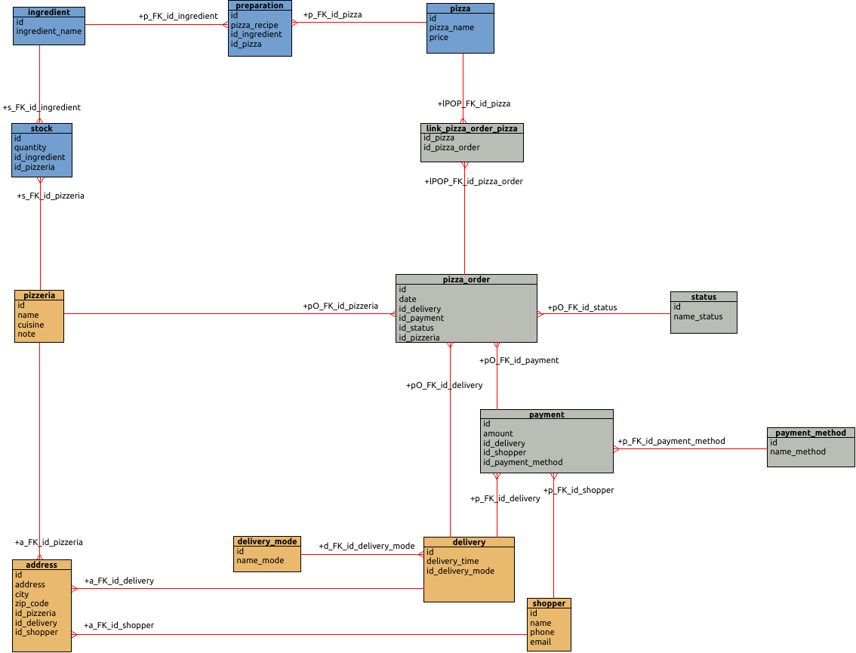
Modèle physique de données

Slide 7
Diagramme de composant
Le diagramme de composant, nous montre les éléments physique de l’interface Web avec leur connexion interne (interface de connexion entre chaque élément)

Slide 8
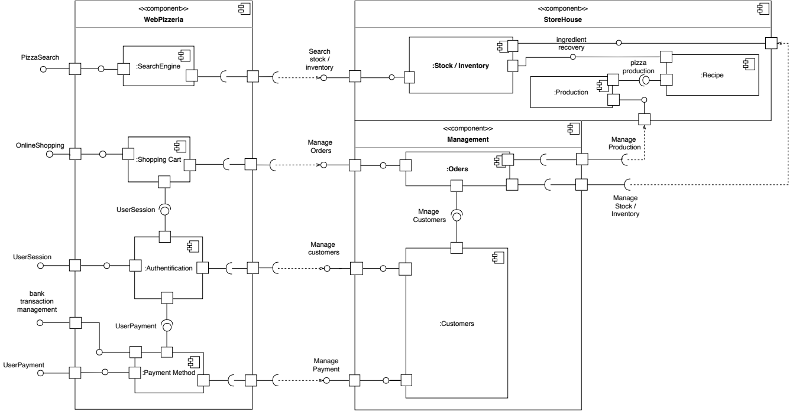
Diagramme de composant

Slide 9
Diagramme de déploiement
Le diagramme de déploiement affiche tout le matériel physique utilisé comme les ordinateurs, le serveur web, le serveur de la base de données...etc

Slide 10
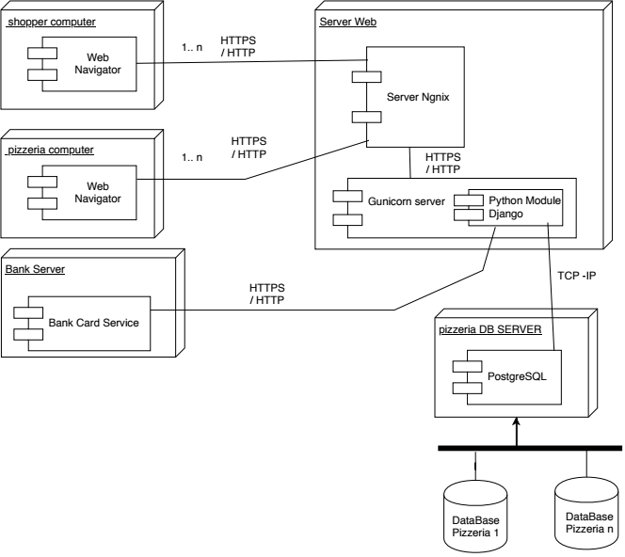
Diagramme de déploiement

